Slide 1
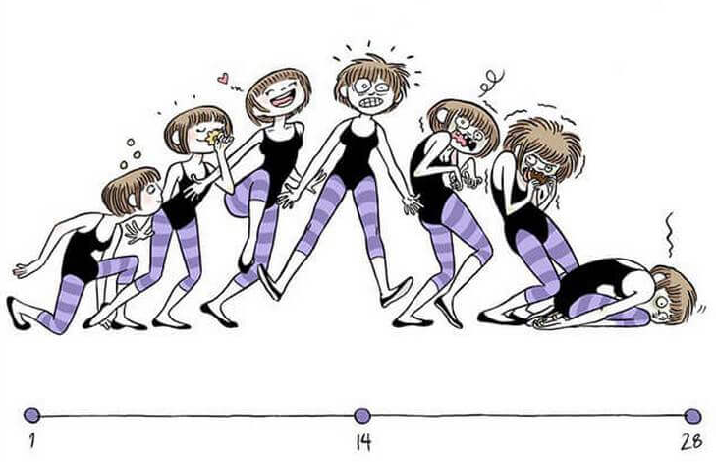
Fyziologie reprodukčního systému.

Slide 2
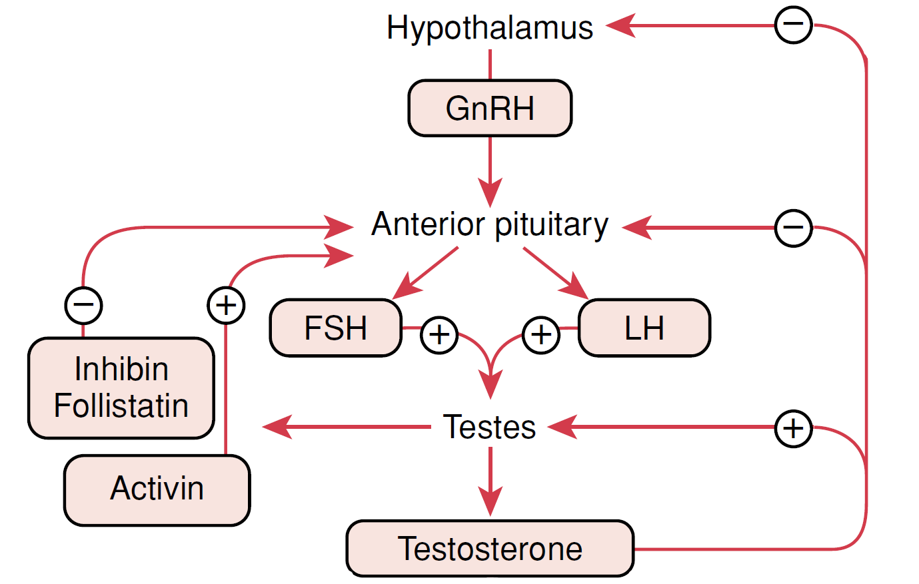
Hypotalamus – Hypofýza – Gonády

Slide 3
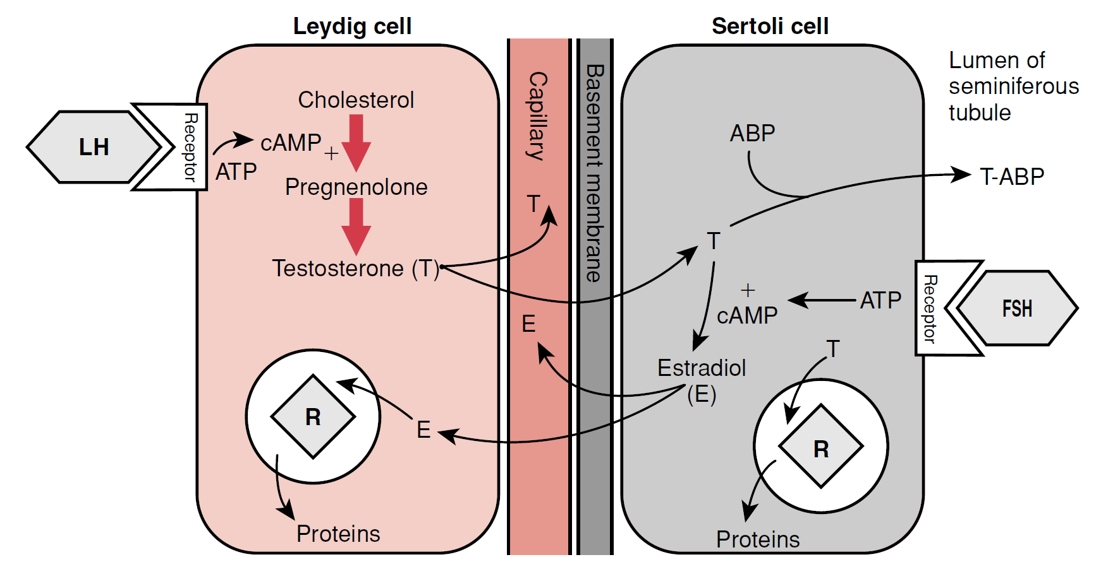
Hypotalamus – Hypofýza – Gonády

Slide 4
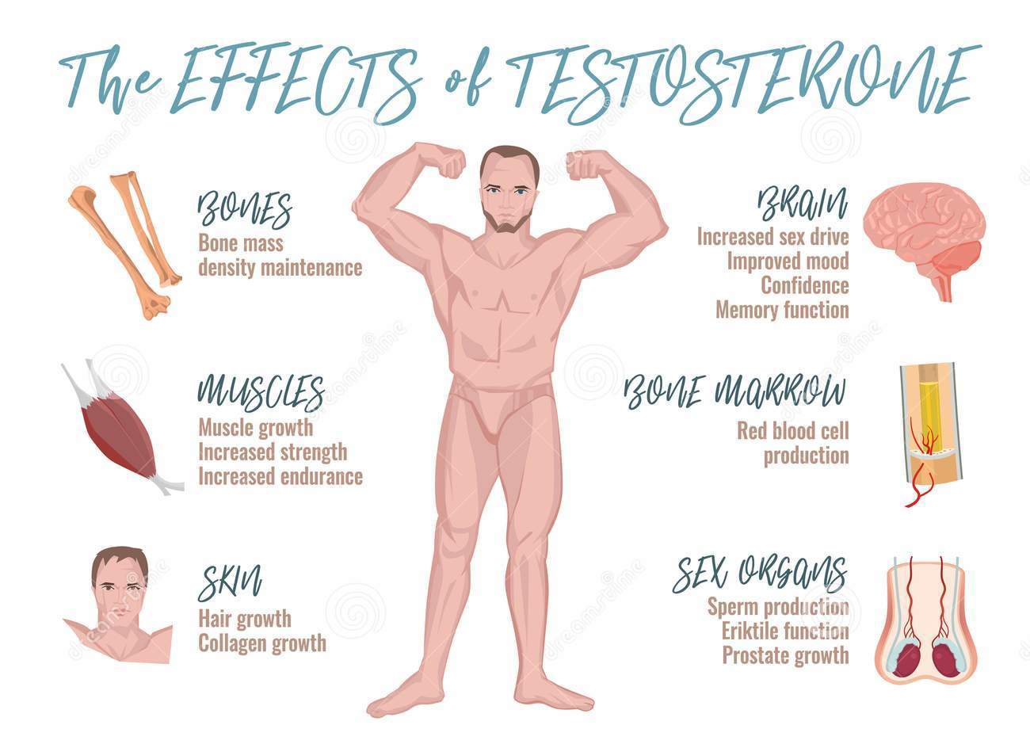
Funkce testosteronu

Slide 5
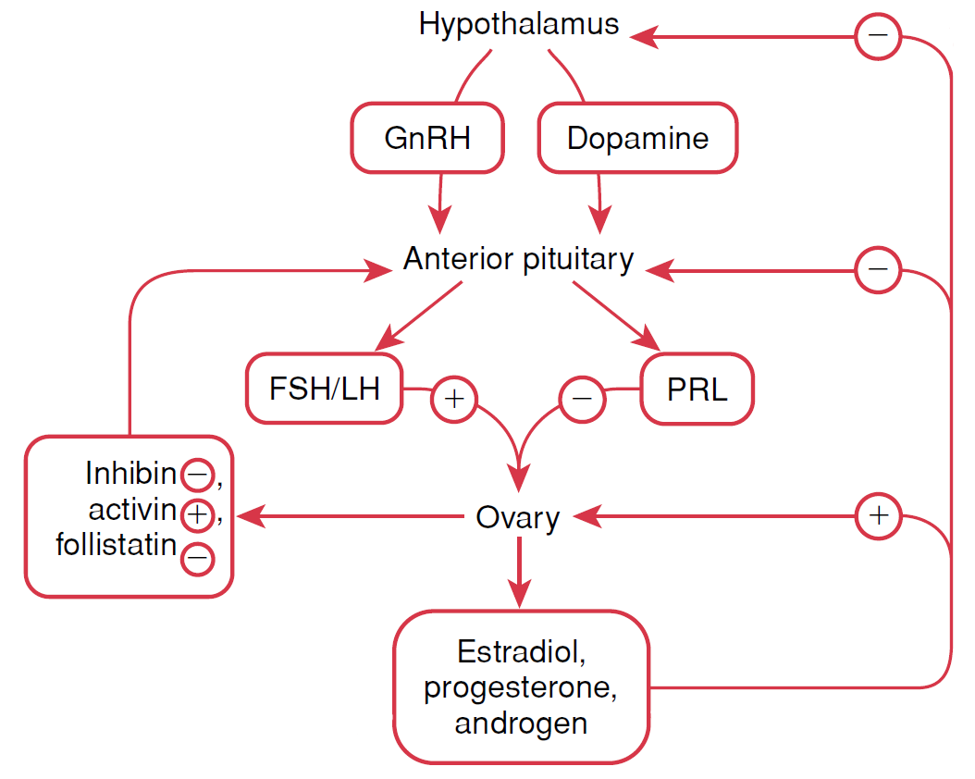
Hypotalamus – Hypofýza – Gonády

Slide 6
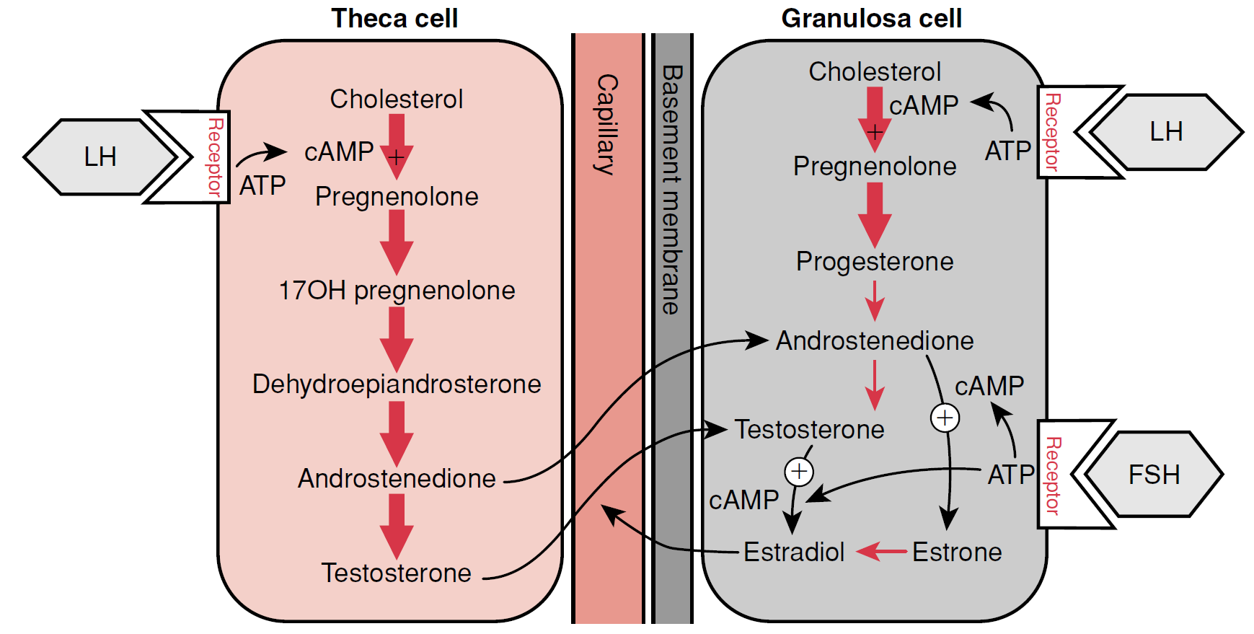
Hypotalamus – Hypofýza – Gonády

Slide 7
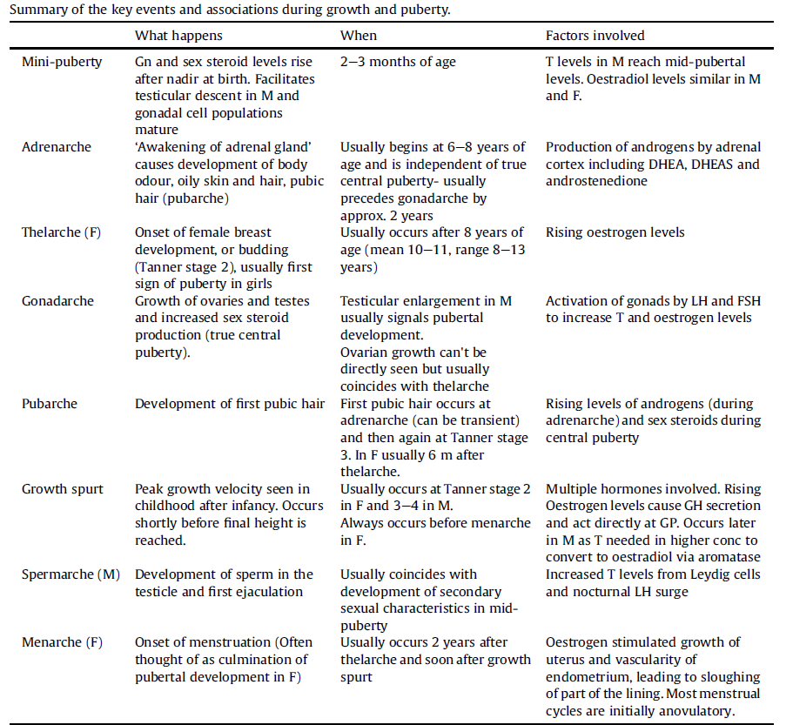
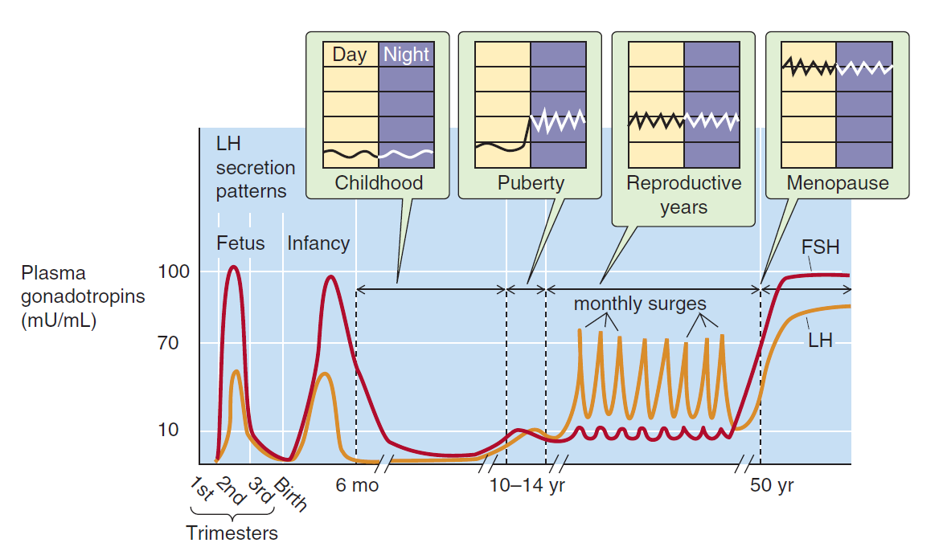
Nástup puberty

Slide 8
Menstruační cyklus

Slide 9
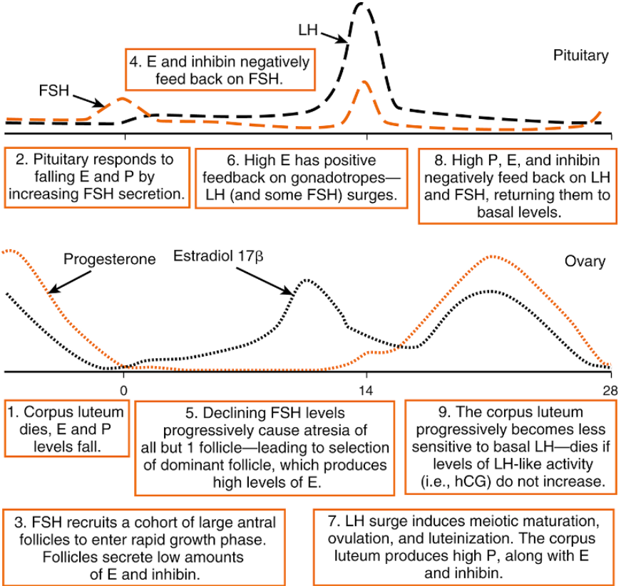

Slide 10
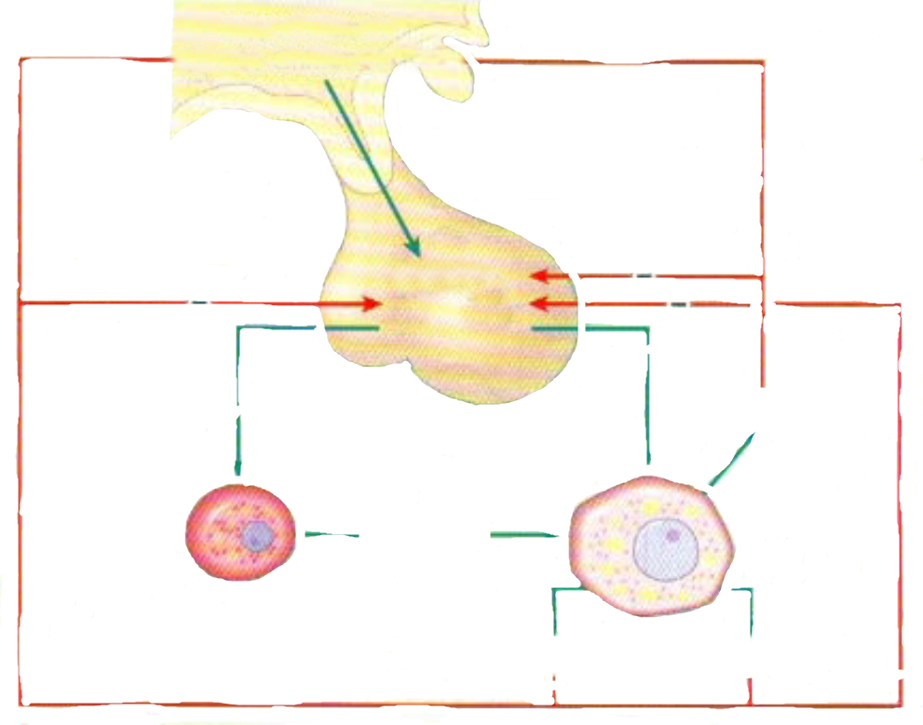
Negativní zpětná vazba
HYPOTHALAMUS
GnRH
HYPOFÝZA
LH
FSH
LH
FSH
INHIBIN
ANDROGENY
PROGESTINY
ESTROGENY

Slide 11
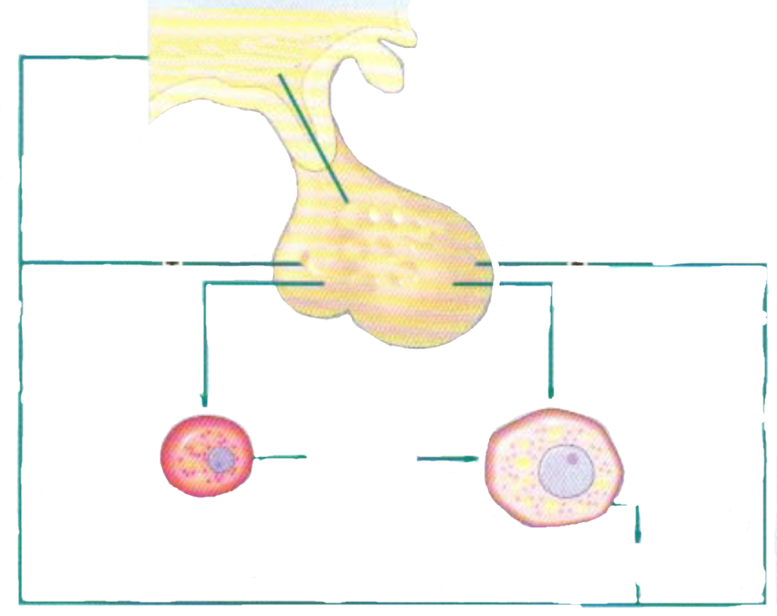
Pozitivní zpětná vazba
HYPOTHALAMUS
GnRH
HYPOFÝZA
LH
FSH
LH
FSH
ANDROGENY
ESTROGENY

Slide 12
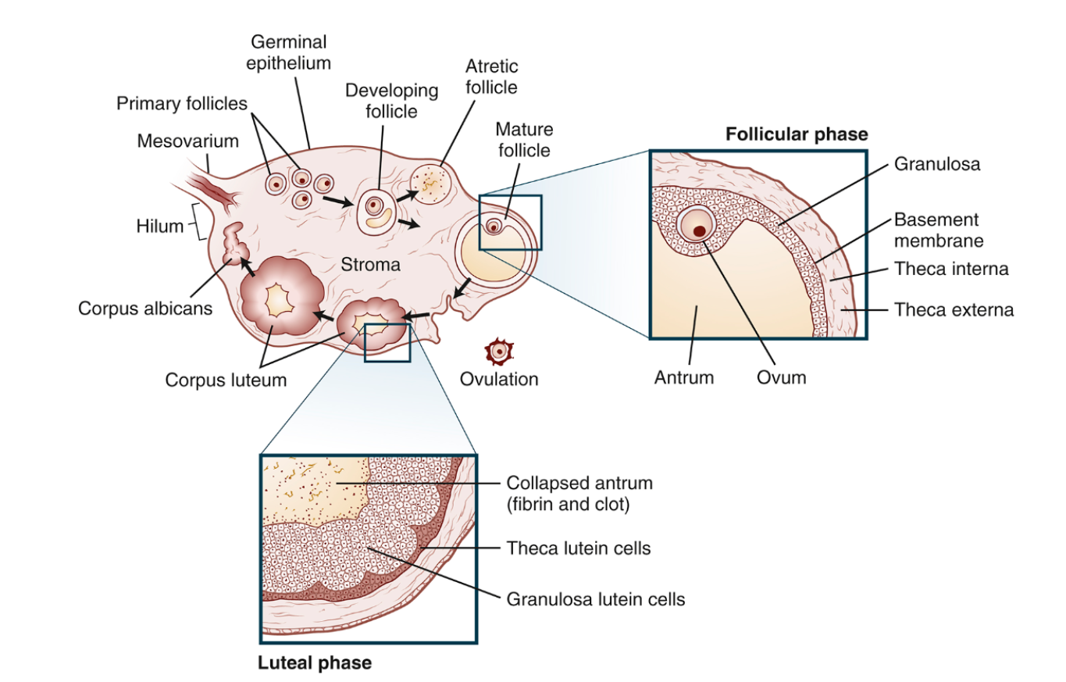
Ovariální cyklus
Zárodečný epitel
Atretický folikul
Primární folikul
Vyvíjející se folikul
Graafův folikul
Folikulární fáze
Mesovarium
Granulosa
Hilum
Bazální membrána
Stroma
Bílé tělísko
Žluté tělísko
Luteální fáze

Slide 13
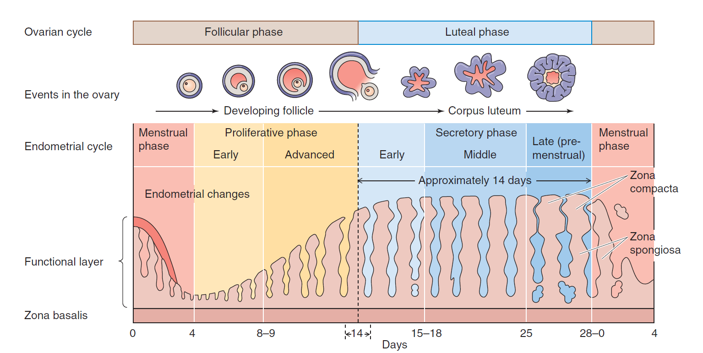
Děložní (endometriální) cyklus

Slide 14
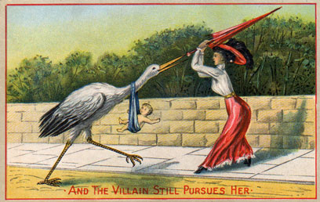
Antikoncepce
Bariérové metody:
  mužský kondom;
  ženský kondom;
  cervikální klobouček.
Hormonální antikoncepce:
  tablety užívané per os;
  podkožní implantáty;
  náplasti;
  nitroděložní tělíska;
  vaginální kroužky.
Nitroděložní tělíska:
  měděná nitroděložní tělíska;
  nitroděložní tělíska s levonorgestrelem.
Metody založené na jistém způsobu chování:
  přirozené plánování rodičovství;
  přerušovaná soulož;
  laktace.
Sterilizace:
  podvázání vejcovodů;
  vasektomie.

Slide 15
Orální HA
Progesteronní účinky:
  Inhibice ovulace potlačením LH;
  Zahušťování cervikálního hlenu - transport spermií;
  Možná inhibice kapacitace spermií;
  Omezení implantace - atrofie endometriálních žláz.
Estrogenní účinky zahrnují :
  Částečná inhibice ovulace - potlačení FSH a LH, v závislosti na dávce;
  Změna sekrecí a buněčných struktur endometria

Slide 16

Benefity a rizika HA
Snížení rizika vzniku rakoviny o 12%:
  ca ovaria
  ca endometria
  ca kolorektra
  ovarialní cysty
Akne a androgenní projevy
Úprava poruch menstr. cyklu
↓ výskyt zánětlivé pánevní nemoci
Socioekonomické benefity
Trombotická nemoc
  1-2/100t/rok vs. 2-4/100t/rok
  !vrozené poruchy koagulace!
Rakovina prsů ?
  nejspíše nepatrně po dobu užívání
Nemoci asociované s VTE a AT
  infarkt myokardu, CMP
Vzácně spouštěč migrén
Lékové interakce (CYP450)
HA je léčivo, které se nesmí užívat navzdory kontraindikacím

Slide 17
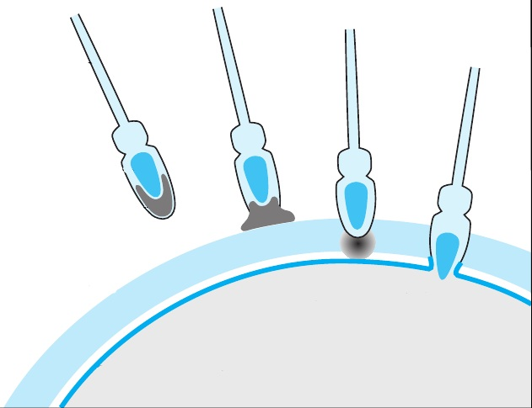
FERTILIZACE
Chemoatrakce
Ulpění spermie na zona pellucida
Penetrace a akrosomové reakce
Fúze (fertilin)
zona pellucida
membrána vajíčka
cytoplazma vajíčka

Slide 18
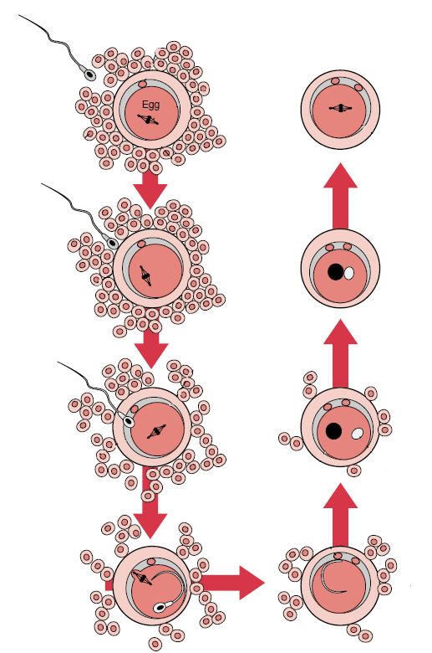
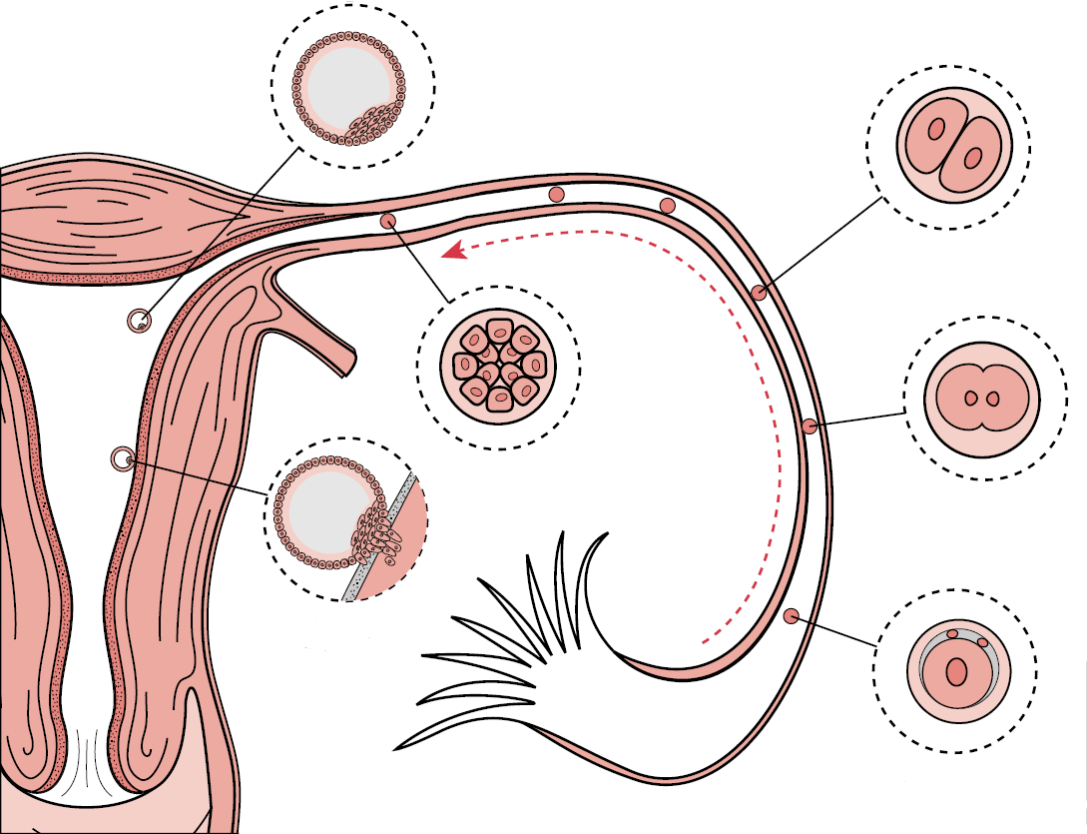
Procesy oplodnění
PRVNÍ POLÁRNÍ TĚLÍSKO
BLASTOCYSTA
GRANULÓZNÍ
BUŇKY
I. MITOTICKÉ DĚLENÍ
ZONA PELLUCIDA
OOPLAZMA
MORULA
PRVNÍ DĚLENÍ
ŽENSKÝ
PRONUKLEUS
MUŽSKÝ
PRONUKLEUS
IMPLANTACE
OOLEMMA
DRUHÉ POLÁRNÍ
TĚLÍSKO
FIMBRIE
OPLODNĚNÍ

Slide 19
Funkce placenty
Transportní funkce:
  Transport respiračních plynů;
  Transport a metabolismus sacharidů;
  Transport a metabolismus aminokyselin;
  Transport a metabolismus lipidů;
  Transport vody, minerálů a vitaminů.
Endokrinní funkce:
  Estrogeny;
  Progesteron;
  Lidský choriongonadotropin;
  Lidsky placentární laktogen.
Protektivní funkce:
  Cytochrom P450 (xenobiotiky);
  Pinocytóza (IgG);
  Bariera proti přenosu bakterií, virů atd.

Slide 20
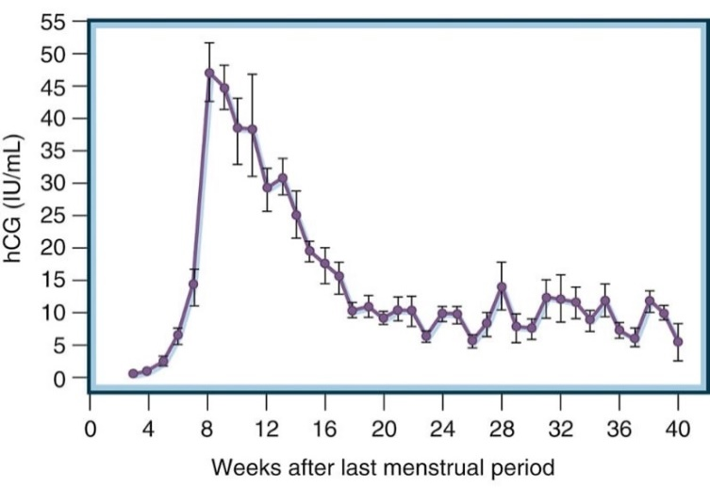
Lidský Choriogonadotropin (hCG)
Glykoproteinový hormon
Vzniká v syncytiotrofoblastu
Může být určen v krvi již 6. den po početí
Není absolutně specifický pro těhotenství
Účinek na varlata plodu
↓ - mimoděložní těhotenství, mrtvý plod
↑ - mnohočetné těhotenství a diagnostika trisomie 21 - Downův syndrom

Slide 21
Lidský Choriogonadotropin (hCG)
SYNCYTIOTROFOBLAST
hCG
LHCGR
INDUKCE PRODUKCE PROGESTERONU
ŽLUTÉ TĚLÍSKO
LHCGR
LHCGR
LEIOMYOCYTY
UDRŽENÍ BUNĚK V KLIDOVÉM STAVU
INDUKCE INVAZE TROFOBLASTU
INHIBICE APOPTOZY
ENDOTELOVÉ
BUŇKY
INDUKCE PLACENTÁRNÍ/DĚLOŽNÍ ANGIOGENEZE
LHCGR

Slide 22
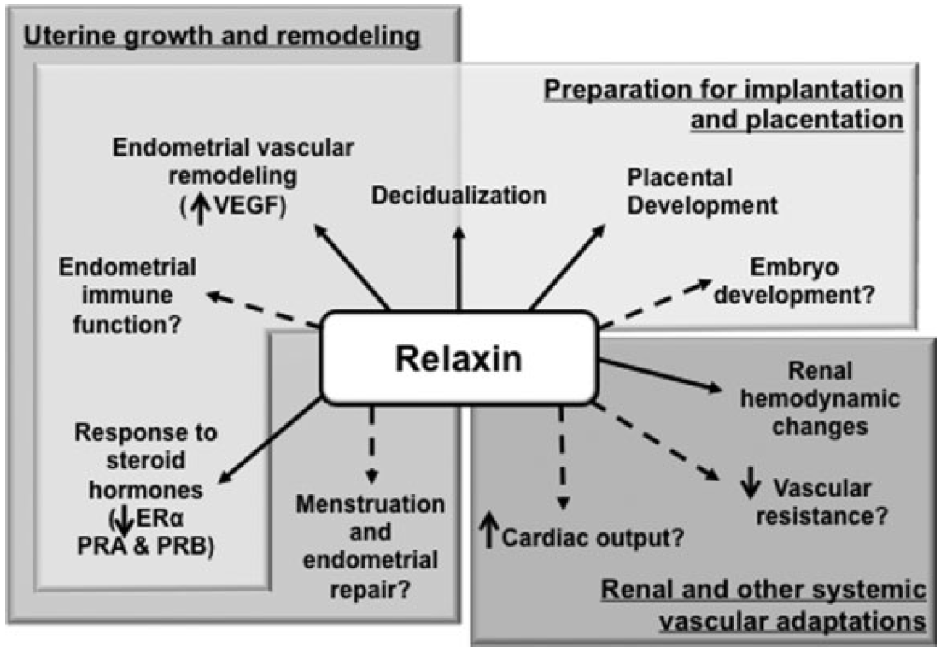
Relaxin
Proteinový hormon
RLX1 a RLX2 – organy reprodukce a můžou být detekovány v systémovém oběhu
RLX3 – v mozkové tkáni a není cirkulujícím hormonem (regulace stresu a chuti k jídlu)

Slide 23
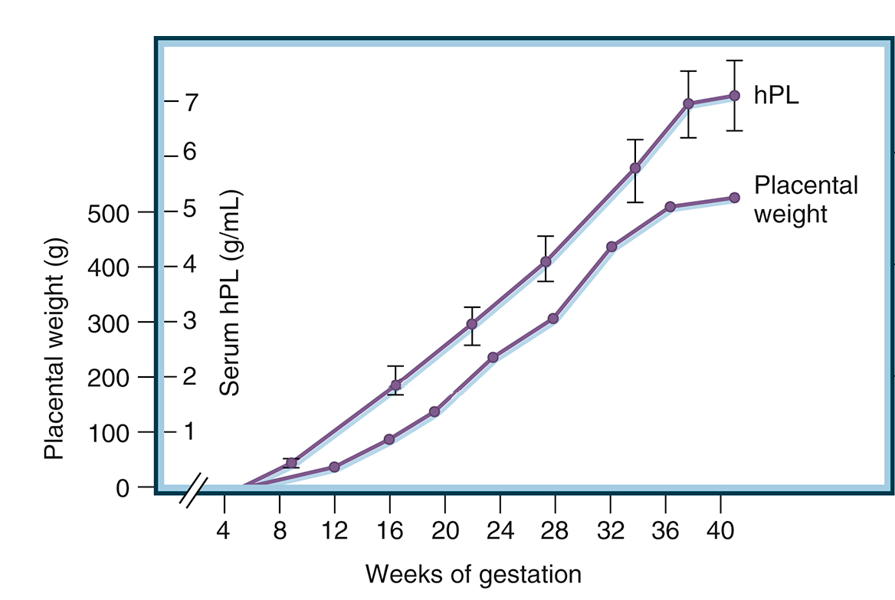
Lidský placentární laktogen (hPL)
Polypeptidový hormon odvozený od genu kódujícího 5 proteinů
Vzniká v syncytiotrofoblastu
Na 85% je podobny GH-N ale má nízkou afinitu k GH-N R
Na 17% je podobny PRL, ale má vyšší afinitu k PRL R
Množství produkovaného hPL je úměrné velikosti placenty
V počátku těhotenství: přispívá k nárůstu hmotnosti a k akumulaci zásob tuku
V třetím trimestru: způsobuje zvýšenou lipolýzu a mobilizaci tuku
Snižuje citlivost na inzulín
Podporuje vývoj prsu

Slide 24
Prolaktin
Peptidický hormon
Produkován mammotropními buňkami adenohypofýzy
Stimuluje rozvoj mléčné žlázy během gravidity
Stimuluje mléčné žlázy k produkci mléka (laktace)
Tlumí vyzrávání vajíčka

Slide 25
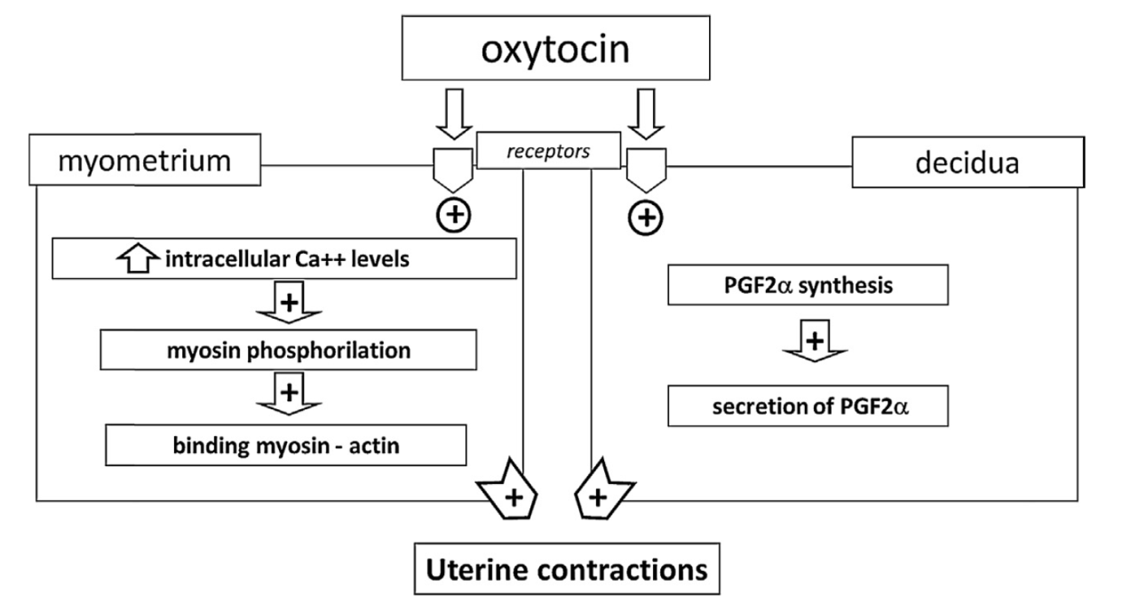
Oxytocin
Peptidický hormon
Syntetizuje se v hypotalamu, uvolňován do krve z neurohypofýzy
Ovlivňuje stah hladkého svalstva dělohy a její tonus
Zprostředkovává let-down reflex
Uvolňován během orgasmu
Pečovatelské a ochranitelské chování u mužů i u žen

Slide 26
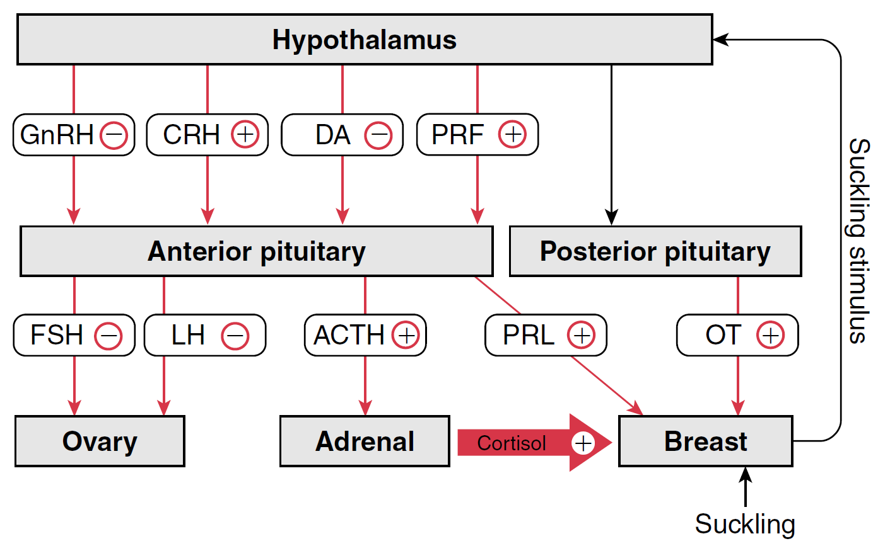
Fyziologie laktace

Slide 27
Estrogen a Progesteron
Estrogen
Estrogeny ovlivňují růst dělohy v těhotenství
Růst mléčné žlázy
Uvolňují pánevní vazy
Tlumí tvorbu hypofyzárních gonadotropinů
Progesteron
Snižuje tonus děložního svalu a reaktivitu
Přispívá k vývoji embrya před implantací
Růst mléčné žlázy
OT
(+)
PROGESTERON
(-)
DĚLOŽNÍ
KLID
KONTRAKCE DĚLOHY
CRH
PGs
CERVIKÁLNÍ
RIGIDITA
CERVIKÁLNÍ ZRÁNÍ
ESTROGEN
RLX

Slide 28
Fetoplacentární jednotka
FÉTUS
HPA osa
KORTIZOL
RŮST PLODU
PLACENTÁLNÍ
ENDOKRINNÍ OSA
RŮST
DĚLOHY
ROZTAŽENÍ
DĚLOHY
(+)
P
E
(-)
AKTIVACE
STIMULACE
Gap junctions
oxytocin
PGs
POROD

Slide 29
Fetoplacentární jednotka
FETOPLACENTÁRNÍ
JEDNOTKA
MATEŘSKÝ
KOMPARTMENT
FÉTUS
kortizol
kortizol
kortizol
cholesterol
hypotalamus
hypotalamus
CRH
estrogeny
adenohypofýza
neurohypofýza
ACTH
nadledviny
placentární OT
PGs
oxytocin
kortizol
(příprava orgánů plodu k porodu)
placentární CRH
děloha
(vazodilatace placenty)
POROD

Slide 30
Prenatální screening
11. – 13.
20. – 22.
30. – 32.
16.
12.
20.
28.
36.
0
23
24
32
33
36
37
40
KAŽDÉ 4 TÝDNY
KAŽDÉ 3 TÝDNY
KAŽDÉ 2 TÝDNY
KAŽDÝ
TÝDEN
Při každé návštěvě:
• měření TK
• měření pulsu (P)
• kontrola váhových přírůstků
• vyšetření moči na přítomnost cukru a bílkovin
Ultrazvukové vyšetření
4x: na začátku k ověření gravidity, 11.-13. týden, 20.- 22. týden a 30.-32. týden.
Od 28. týdne by se měly poslouchat UZ ozvy miminka vždy!
18.-20. týden:
určení počtu plodů, přesné změření jednotlivých částí plodu a výpočet jeho stáří a hmotnosti, zjišťování vrozených vývojových vad plodu, sledování srdeční činnosti plodu, určení množství plodové vody, určení uložení placenty
30. - 32. týden:
určení polohy plodu, přesné změření jednotlivých částí plodu a srovnání s předchozím vyšetřením, určení množství plodové vody, pozorování pohybové aktivity plodu, posouzení stavu placenty
Screening mapování protilátek proti krevní skupině plodu
U Rh – žen: 12., 20., 28. a 36. týden
Tripple test
Pokud nebyl proveden kombinovaný test, provádí se v 16. týdnu

Slide 31
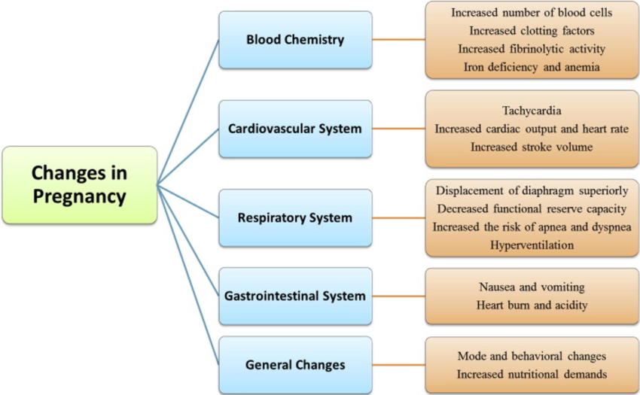

Slide 32

Děkuji za pozornost

